Slide 1

Пунктуация в предложениях с обособленными членами.

Slide 2
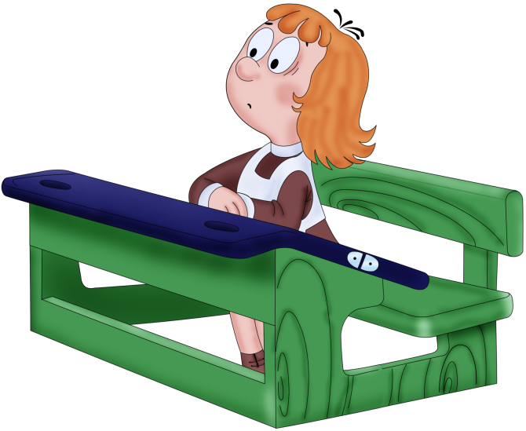
Теоретическая часть

Slide 3
Для правильного выполнения задания нужно уметь различать причастия и деепричастия как части речи, знать правила постановки знаков препинания в предложениях с причастным и деепричастным оборотами.

Slide 4
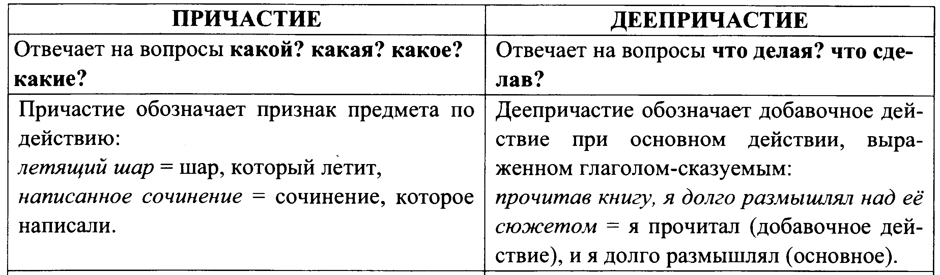
ОБРАЗУЮТСЯ ОТ ГЛАГОЛОВ!

Slide 5
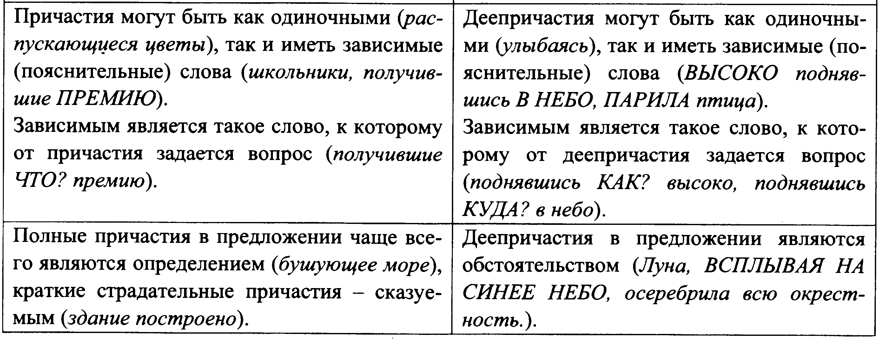
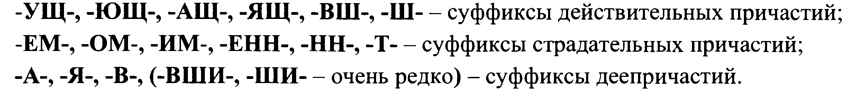

Slide 6
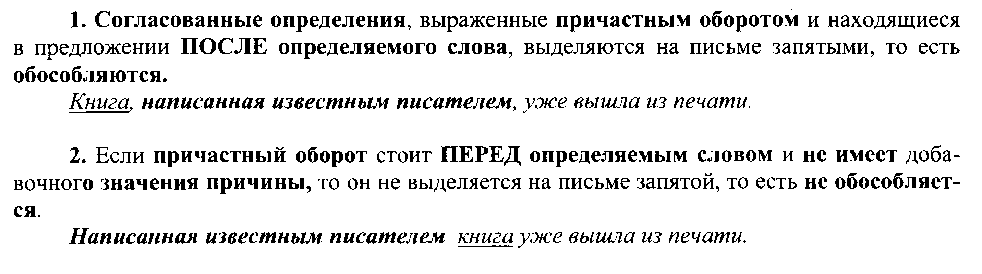
пунктуация при П.О.

Slide 7
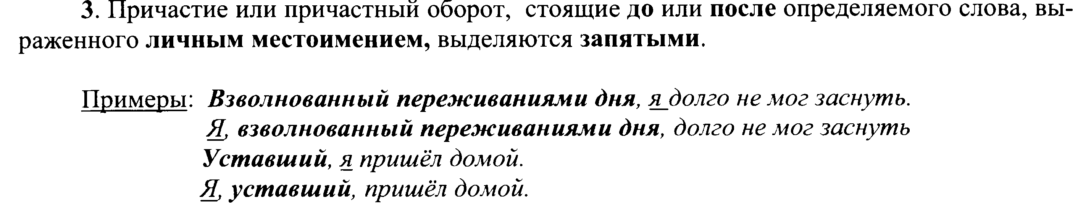

Slide 8
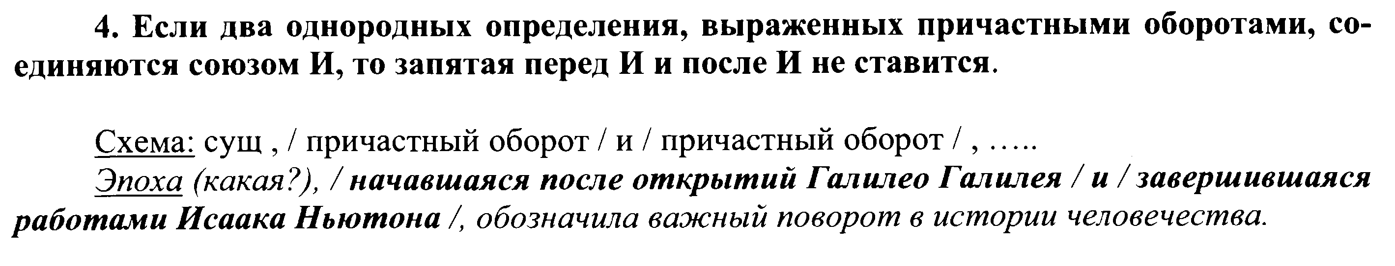

Slide 9
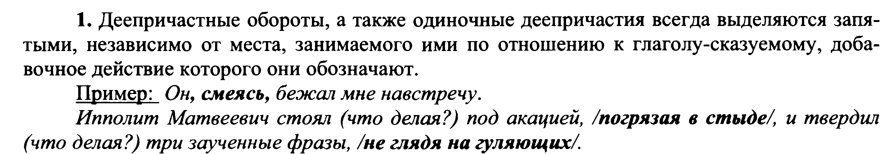
пунктуация при Д.О.

Slide 10
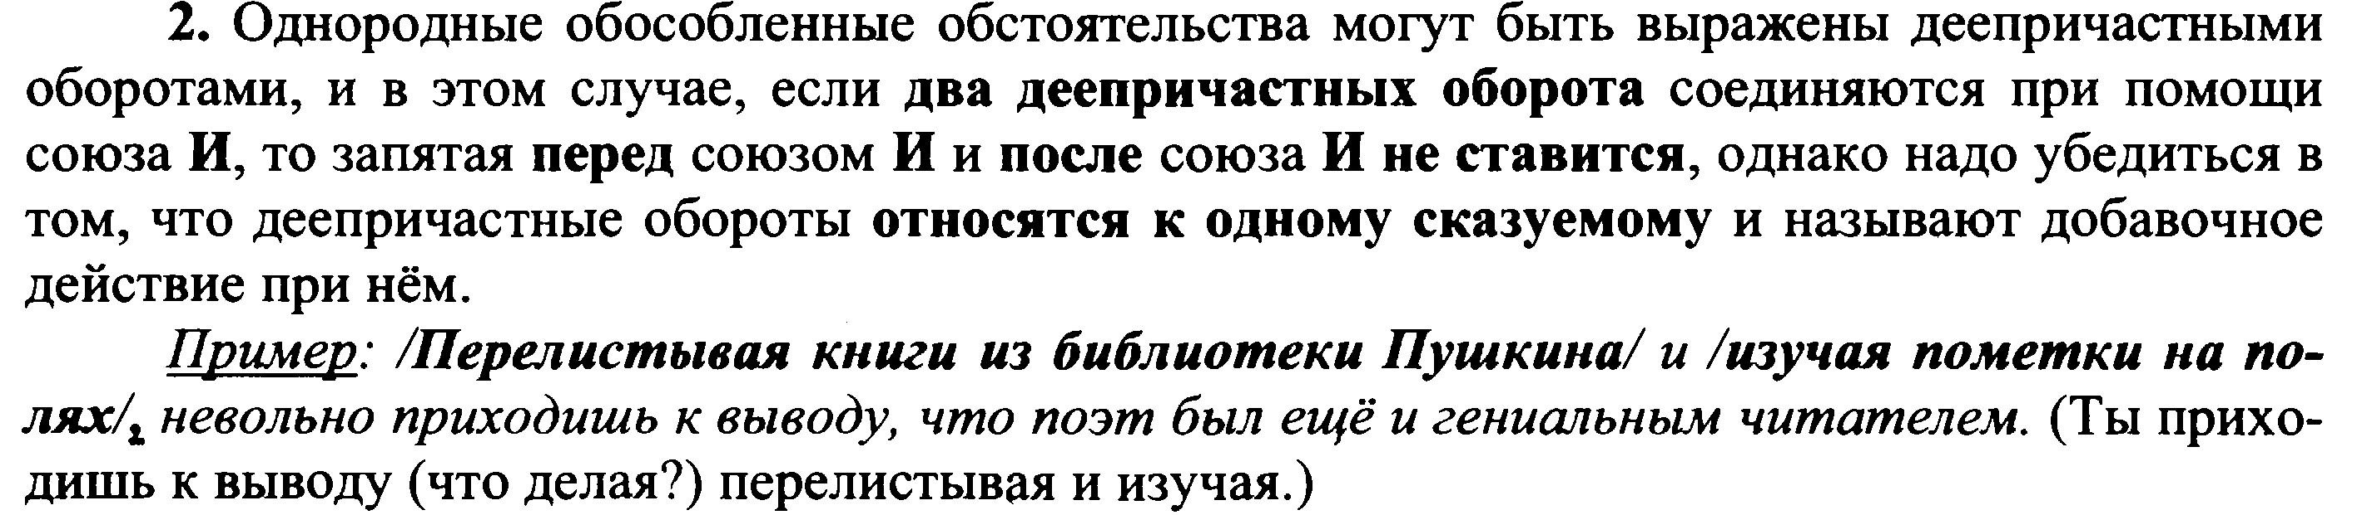

Slide 11
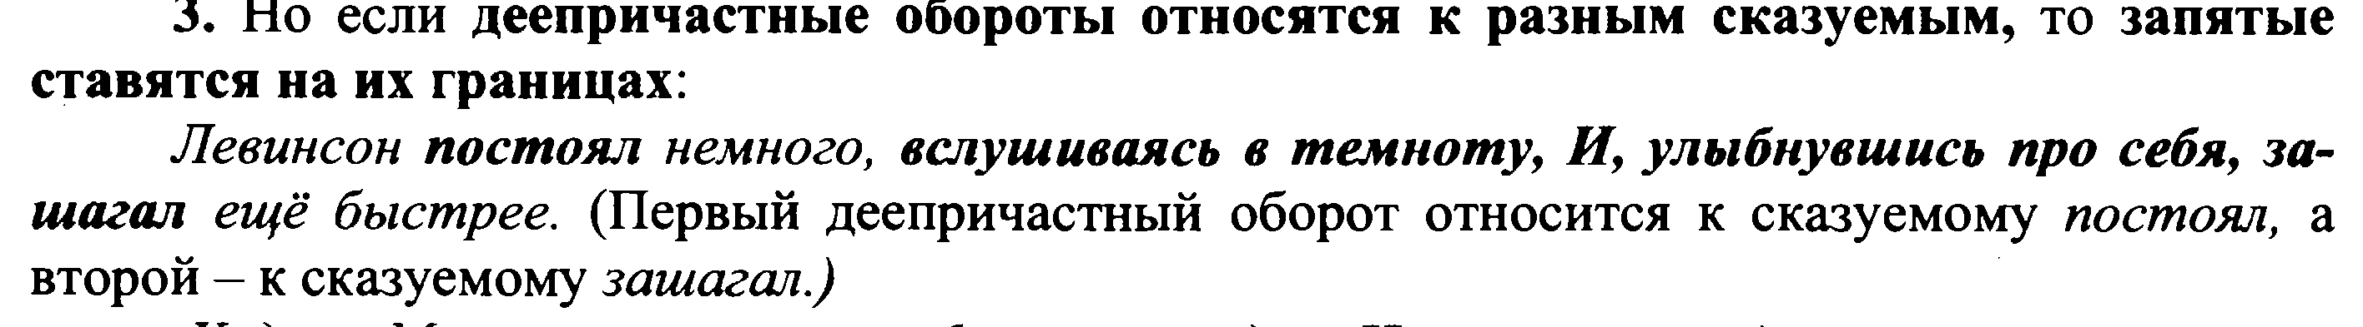

Slide 12
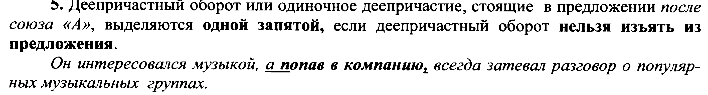

МОЖНО ИЗЪЯТЬ

Slide 13
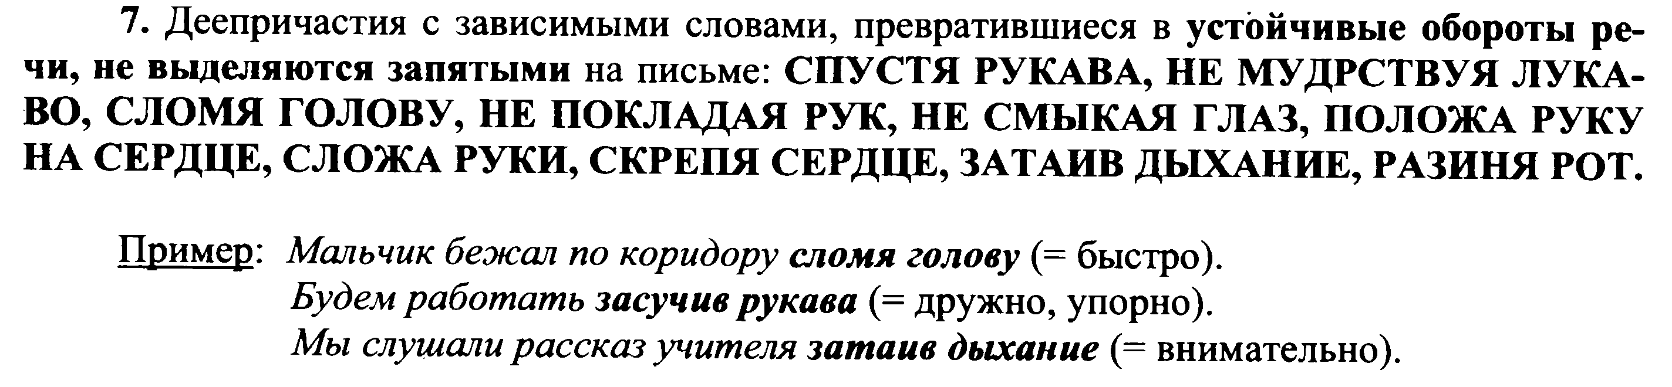


Slide 14

Практическая работа

Slide 15
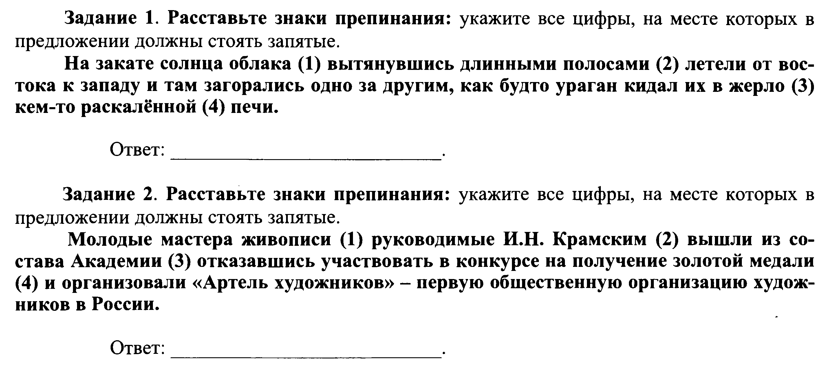

Slide 16


Slide 19
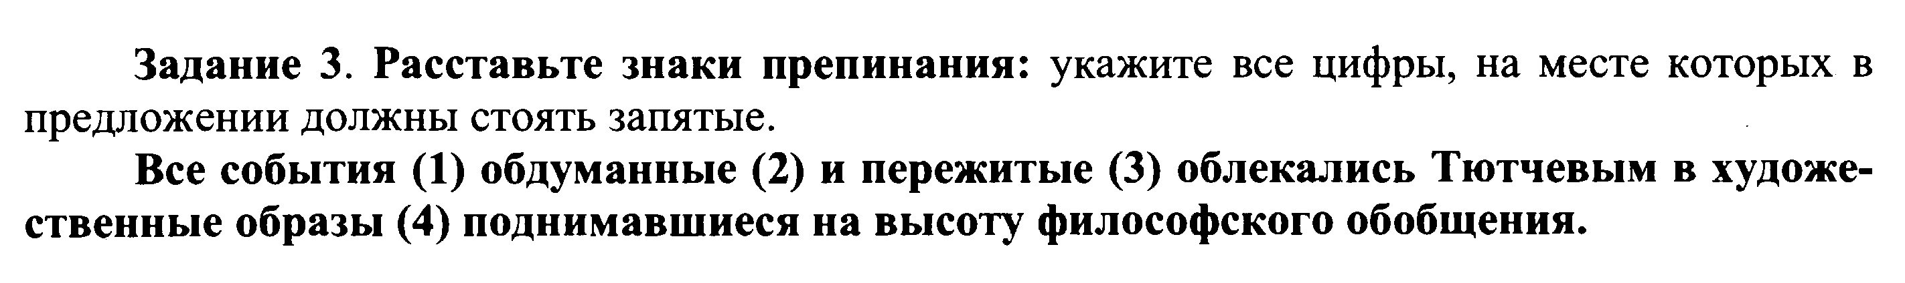

Slide 21
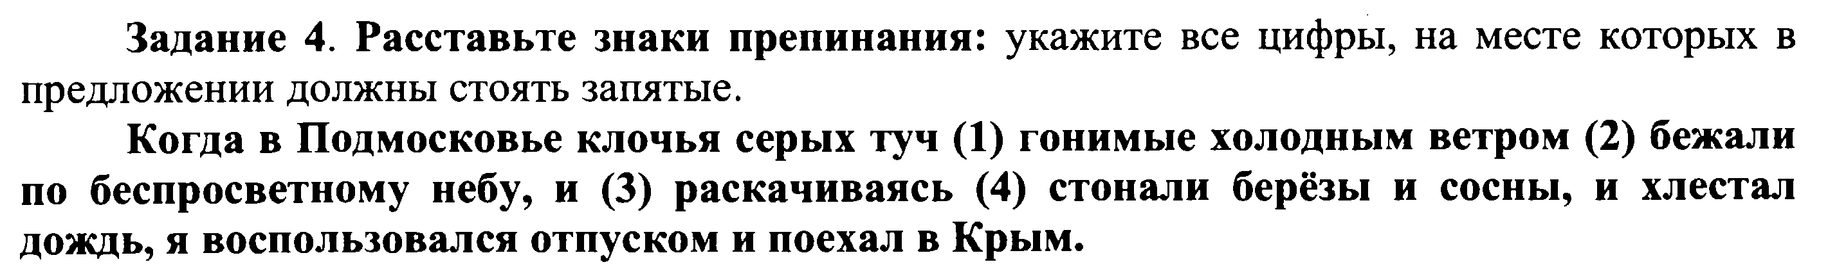

Slide 23
Выполните задания № 5-10 (во вложении файл Word) с последующей самопроверкой по последнему слайду презентации.
Задание считается выполненным верно при наличии всех правильных ответов
Оцените свою работу по пятибалльной системе:
верно решены все задания – «5»
ошибки допущены в 1-2 заданиях - «4»
ошибки допущены в 3 заданиях – «3»

Slide 24
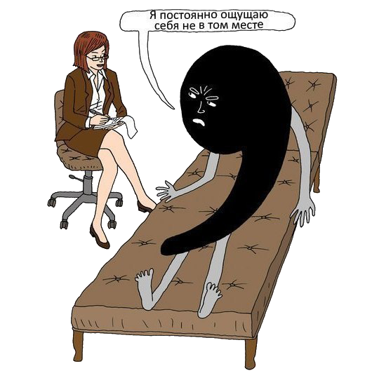

Slide 25


